Slide 1
Principi objektno orijentiranog dizajna
Primjer refaktoriranja

Slide 2
Uvod
Imamo funkcionalan kôd za izračunavanje primbrojeva, no on je napisan prilično nepregledno.
Želimo refaktorirati kôd da bi bio čitljiviji, ali da se funkcionalnost ne mijenja.
Prije refaktoriranja, poželjno je pripremiti jedinične testove.
Program koristi algoritam Eratostenovog sita

Slide 3
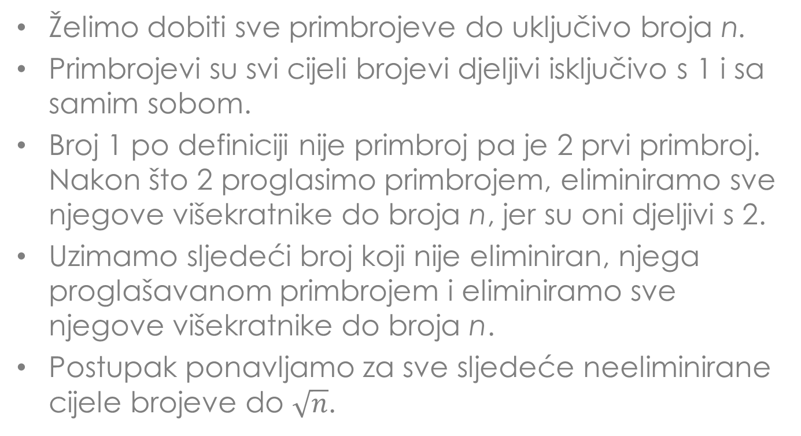
Eratostenovo sito
Želimo dobiti sve primbrojeve do uključivo broja n.
Primbrojevi su svi cijeli brojevi djeljivi isključivo s 1 i sa samim sobom.
Broj 1 po definiciji nije primbroj pa je 2 prvi primbroj. Nakon što 2 proglasimo primbrojem, eliminiramo sve njegove višekratnike do broja n, jer su oni djeljivi s 2.
Uzimamo sljedeći broj koji nije eliminiran, njega proglašavanom primbrojem i eliminiramo sve njegove višekratnike do broja n.
Postupak ponavljamo za sve sljedeće neeliminirane cijele brojeve do $\sqrt{n}$.

Slide 4
Eratostenovo sito
2
3
4
5
6
7
8
9
10
Primbrojevi:
11
12
13
14
15
16
17
18
19
20
2
3
5
7
21
22
23
24
25
26
27
28
29
30
11
13
17
19
31
32
33
34
35
36
37
38
39
40
23
29
31
37
41
42
43
44
45
46
47
48
49
50
41
43
47
53
51
52
53
54
55
56
57
58
59
60
59
61
67
71
61
62
63
64
65
66
67
68
69
70
73
79
83
89
71
72
73
74
75
76
77
78
79
80
97
101
103
107
81
82
83
84
85
86
87
88
89
90
91
92
93
94
95
96
97
98
99
100
109
101
102
103
104
105
106
107
108
109
110

